Slide 1
UNIVERSIDAD DE LAS FUERZAS ARMADAS – ESPE TRABAJO DE TITULACIÓN PREVIO A LA OBTENCIÓN DEL TÍTULO DE INGENIERO MECÁNICO TEMA: ESTUDIO DE LA RELACIÓN ENTRE ENERGÍA DE DEFORMACIÓN PLÁSTICA POR CARGA DE IMPACTO CON RESPECTO A CARGA ESTÁTICA EN LA FALLA DE VIGAS DE ACERO ASTM A36 AUTOR: PAREDES PÉREZ, JUAN ANTONIO DIRECTOR DE TESIS: ING. JOSÉ PERÉZ, MSC. DESIGNADO POR LA CARRERA: ING. FERNANDO OLMEDO DESIGNADO POR EL DEPARTAMENTO: ING. LENIN ABATTA SECRETARIO ACADEMICO: Dr. MARCELO MEJIA

Slide 2
OBJETIVO GENERAL
Determinar la relación entre energía de deformación plástica por carga de impacto con respecto a carga estática en la falla de vigas de acero ASTM A36.
OBJETIVOS ESPECÍFICOS
Plantear un estado del arte de la energía de deformación estática y de impacto que absorben las vigas para producir falla, en donde se especifiquen las ecuaciones y estudios relacionados.
Especificar la operación, medición y toma de datos de la maquinaria a utilizarse, para así proceder a realizar un protocolo de pruebas.
Diseñar y construir accesorios tanto para la sujeción de las vigas tipo probeta sobre los apoyos como para controlar la trayectoria en las pruebas de fuerza de impacto.
Analizar la relación entre fuerza de impacto y energía, tanto teórica como experimentalmente.
Realizar un análisis de resultados y caracterización de curvas, para determinar si cumple o se refuta la hipótesis “La energía de deformación en impacto es igual a la energía de deformación con carga estática”.

Slide 3
ALCANCE DEL PROYECTO
Diseño de los patrones cilíndricos y de las vigas tipo probeta.
Diseño, simulación y construcción de accesorios
Construcción de cierto número de vigas.
Ensayo estático a flexión.
Análisis de resultados.
Ensayo de impacto
Ensayo de caída libre
Se limita el estudio a caídas producidas por gravedad partiendo del reposo y a vigas que no se encuentren sometidas a temperatura o fatiga.
.
Notes:
Referente al cantón el Empalme
3

Slide 4
MARCO TEÓRICO

Slide 5
MARCO TEÓRICO
PRINCIPIO DE CONSERVACION DE LA ENERGÍA
Primera ley de la termodinámica: energía mecánica → Planteamiento de la hipótesis
FUERZA DE IMPACTO: TEORÍA DE IMPULSIONES
Se idealiza una partícula de determinada masa, viaja a una velocidad inicial v1 constante, en línea recta y después de la impulsión cambia su velocidad a v2. Por lo que el sistema tendría un solo grado de libertad y en un determinado instante de tiempo provoca una fuerza impulsiva. $IImpulso=mv2−mv1=\int_{τ−ε}^{τ+ε}{Fdt}$ . Coeficiente de restitución grado de conservación de la Ecinetica.
VIGA
Es uno de los principales elementos de una estructura, diseñado para soportar cargas de gravedad y verticales que son transversales a su eje longitudinal, están sujetas principalmente a flexión y a cortante, en ocasiones pueden estar sometidas a torsión.
Notes:
Referente al cantón el Empalme
5

Slide 6
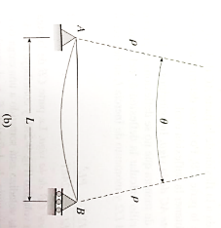
MARCO TEÓRICO
FLEXIÓN
Deformación que presenta un elemento estructural alargado en una dirección perpendicular a su eje longitudinal, al aplicarle una varga.
ESFUERZOS PRODUCIDOS POR FLEXIÓN
Cuando una viga es sometida a flexión, la fuerza y el momento total que se encuentran actuando sobre la superficie y se manifiestan como distribución de fuerzas a través de toda el área, la cual tendrá dos componentes: normal y tangencial.
.
Notes:
Referente al cantón el Empalme

Slide 7
MARCO TEÓRICO
Propiedades Mecánicas
P. Estáticas: Fuerzas muy lentas o const.
Tenacidad
Ductilidad y fragilidad
P. Dinámicas: Fuerzas de intensidad variable, carga repentina o diferentes modos de carga
Fluencia
Maleabilidad
Resistencia a la ruptura
Rigidez
Elasticidad
Plasticidad
Capacidad energética
Trabajo es fuerza por distancia – Energía almacenada por unidad de volumen
Notes:
Referente al cantón el Empalme

Slide 8
MARCO TEÓRICO
Ensayos de materiales ocupados en el proyecto
Ensayos destructivos
Estáticos
Flexión, Fluencia.
Dinámicos
Resistencia al choque o impacto.
Notes:
Referente al cantón el Empalme

Slide 9
MARCO TEÓRICO
ESTUDIOS ENERGÉTICOS SOBRE LA ENERGIA DE DEFORMACIÓN
$U=\int{\frac{M^{2}}{2EI} dx}$
Deformaciones unitarias longitudinales en vigas
+ Esfuerzos normales en vigas
+ Relación momento – curvatura
→ Energía de deformación almacenada por flexión con cargas estáticas:
+Comportamiento elástico lineal: Ley de Hooke
Notes:
Referente al cantón el Empalme

Slide 10
MARCO TEÓRICO
ENERGÍA DE DEFORMACIÓN POR FLEXIÓN PRODUCIDA POR IMPACTO
Consideraciones
6. La masa del objeto que cae es muy grande en comparación con la masa de la viga.
2.No aparecen pérdidas de energía por calor, sonido, vibraciones, etc.
3.La viga se comporta de manera elástica lineal.
4.La forma deflexionada de la viga es la misma bajo carga estática que bajo carga dinámica.
5.La Ep de la viga debido a su cambio de posición es relativamente pequeña.
1.El peso del objeto que cae se queda pegado a la viga y se mueve con ella.
Notes:
Referente al cantón el Empalme

Slide 11
DISEÑO

Slide 12
DISEÑO
NORMATIVA
ASTM E23-07a: Standard Test Methods for Notched Bar Impact Testing of Metallic Materials
ASTM A370: Standard Test Methods and Definitions for Mechanical Testing of Steel Products
REQUISITOS DE DISEÑO PARA LA VIGA
Sección cuadrada con muesca.
Carga puntual, aplicada en la mitad de la viga.
El modo de fallo será por flexión y por impacto.
La viga simplemente apoyada.
Uso de material acero estructural ASTM A36 y SAE 1040.
Una longitud máxima $≈$ 120 [mm] por probeta.
Notes:
Referente al cantón el Empalme
12

Slide 13
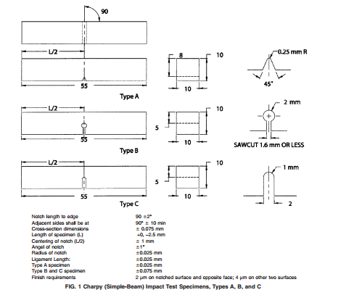
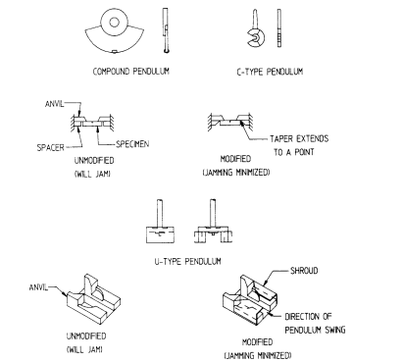
DISEÑO
DISEÑO GEOMÉTRICO DE LA VIGA TIPO PROBETA
Depende exclusivamente del tipo de material, de la geometría del percutor de ataque y de los factores como peso y diseño del martillo.
Fuente: (American Society of Testing Materials-ASTM, 2017)
Notes:
Referente al cantón el Empalme
13

Slide 14
DISEÑO
Por cuestiones de repetitividad de condiciones durante los ensayos en las diferentes máquinas a utilizarse, se debe tomar otros valores en la geometría de la probeta, los cuales no están especificados por la norma. Para estos casos se utiliza la corrección de tamaño. Por lo que los factores de normalización de la probeta estándar con la probeta no estándar se igualan.
$E_{estandar}=\frac{L_{estandar}}{L_{no−estandar}} E_{no−estandar}=\frac{55 mm}{120 mm} E_{no−estandar}$
Probetas para ensayos de impacto y estáticos
Longitud [mm] | 120
Base [mm] | 8
Altura [mm] | 8
Entalle de penetración [mm] | >2
Área transversal [mm²] | 64
Notes:
Referente al cantón el Empalme
14

Slide 15
DISEÑO
DISEÑO Y CONSTRUCCIÓN DE ACCESORIOS
CONSIDERACIONES DE DISEÑO
PARAMETROS DE DISEÑO
Las pérdidas de energía debido a vibraciones y efectos no-deseados como deformaciones plásticas, excesiva fricción y temperatura, etc. deben ser despreciables.
La energía de la máquina tendrán que ser de más de 294J según la norma NTE INEN-ISO 148-1.
Accesorio de sujeción percutor – acople | Eje sostenedor del punzón cilíndrico. Tubo conductor | Amortiguadores de impacto Percutor Cilindros de prueba
Resistencia Fricción o rozamiento Confiabilidad y seguridad | Condiciones térmicas Peso Forma | Rigidez Mantenimiento
Notes:
Referente al cantón el Empalme
15

Slide 16
DISEÑO
CÁLCULO DE LA FUERZA DE IMPACTO
$$K_{d}=\sqrt{\frac{2 . h}{y_{s}} }{ y}_{s}=\frac{W . L^{3}}{48 E . I}$$
La fuerza de impacto antes del choque en el percutor de un péndulo (Stiopin, 1968)
$$F_{d}=K_{d}.W$$
Parámetro | Descripción | Valor
$$F_{d}$$ | Fuerza Dinámica | $$20664.2 N$$
$$K_{d}$$ | Factor Dinámico | $$80.13$$
$$W$$ | Peso de péndulo | $$257.85 N$$
$$y_{s}$$ | Deformación elástica | $$3.11×{10}^{−4}\left[m\right]$$
Notes:
Referente al cantón el Empalme
16

Slide 17
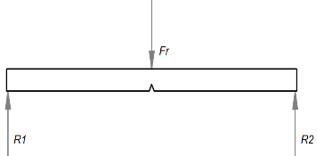
DISEÑO
CÁLCULO DE LA FUERZA DE IMPACTO
Parámetro | Descripción | Valor
$$Z$$ | Módulo de sección rectangular. [$m^{3}$] | $$\frac{b. h^{2}}{6}$$ b=0.008 m y h=0.006 m
$$L$$ | Longitud de la probeta. [m] | 120 mm
$$S_{ut}$$ | Resistencia ultima del material. [MPa] | $550 MPa$
$$F_{r}$$ | Fuerza de Reacción. [N] | $$440 N$$
$$M_{max}=Z .\frac{S_{ut}}{2}=F_{r} × \frac{L }{4}$$
Notes:
Referente al cantón el Empalme
17

Slide 18
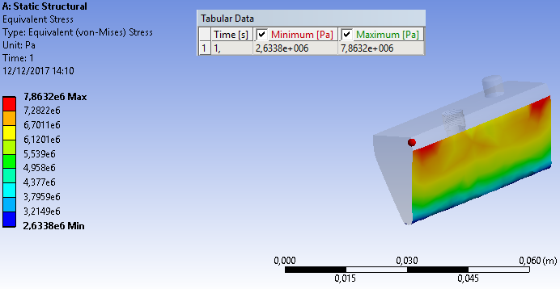
DISEÑO
DISEÑO DEL PERCUTOR DE ATAQUE
Propiedad | Valor
Material | Acero K100
Densidad | 7850 Kg/m³
Volumen | 11.079 cm³
Área de la superficie | 38.708 cm²
Masa | 0.0869 Kg
Peso | 0.83 N
Fds-Max | 15
Fds-Min | 9.82
VonMises-Max | 7.86 [MPa]
Notes:
Referente al cantón el Empalme
18

Slide 19
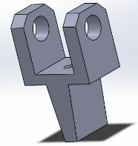
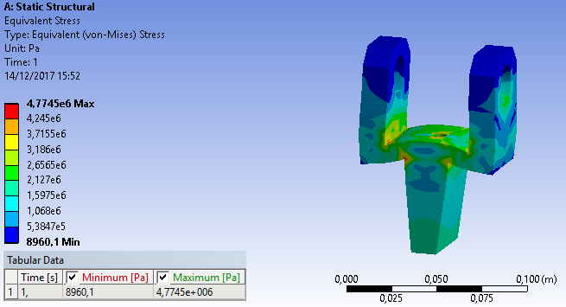
DISEÑO
DISEÑO ACCESORIO DE SUJECIÓN PERCUTOR-ACOPLE
$F=1200[N]$
Propiedad | Valor
Material | Acero ASTM A131
Densidad | 7850 Kg/m³
Volumen | 143.0683 cm³
Área de la superficie | 309.6346 cm²
Masa | 1.123 Kg
Peso | 11.017 N
Fds-Min | 3
VonMises-Max | 4.77 [MPa]
VonMises-Min | 8960.1 [Pa]
Notes:
Referente al cantón el Empalme
19

Slide 20
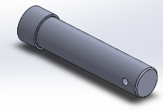
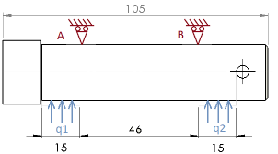
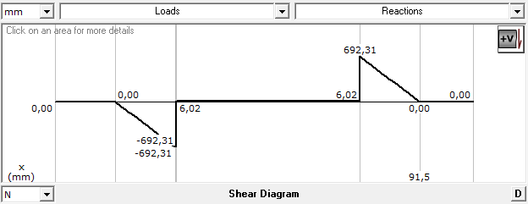
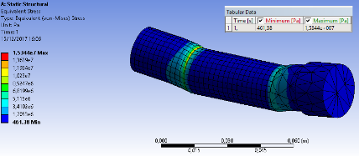
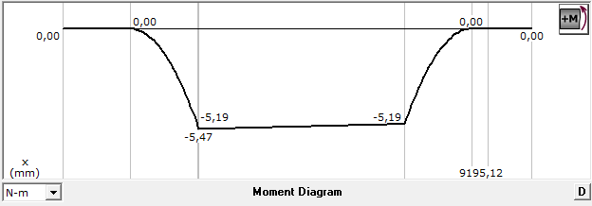
DISEÑO
DISEÑO DEL EJE SOSTENEDOR DEL PUNZÓN CILÍNDRICO
$F=1200\left[N\right]$
$q=46153.84[N/m]$
$$σ_{max}=\frac{32M}{π . d^{3}}=5232622.321 [Pa]$$
Material: AISI 1018 - $S_{y}=370 \left[MPa\right]$
Factor de seguridad: $n≈70$
Notes:
Referente al cantón el Empalme
20

Slide 21
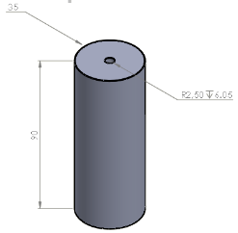
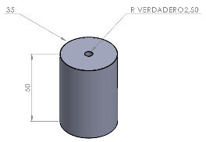
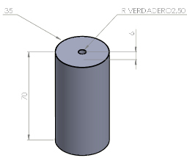
DISEÑO
CILINDROS DE PRUEBA
Eje de transmisión sólido AISI 1018 de 1 ½ ‘’ y refrentados para mantener planos los lados, dado que se necesita fijar el contra punto se realiza un vaciado cilíndrico primero de diámetro 5 [mm] y a una profundidad aproximada de 6 [mm] justo en el centro de una de las cara previamente rectificadas.
Cilindro pequeño Cilindro mediano Cilindro grande
Notes:
Referente al cantón el Empalme

Slide 22
DISEÑO
DISEÑO DE TUBO CONDUCTOR PARA PRUEBAS DE CAÍDA LIBRE
Para la evitar que las masas se desvíen durante la caída libre
Además controlar la altura a la que se realizará los diferentes ensayos
Se plantea utilizar un tubo PVC
de 1 ½’’ de diámetro
125 [cm] de longitud
1.5 [mm] de espesor
Graduado a una escala de 1 a 110 [cm]
Y con agujeros pasantes de 3/8’’ cada 10 [cm].
Y una hendidura de 4 [cm] de altura y 1 [cm] de ancho para la salida del cable de conexión.
Notes:
Referente al cantón el Empalme
22

Slide 23
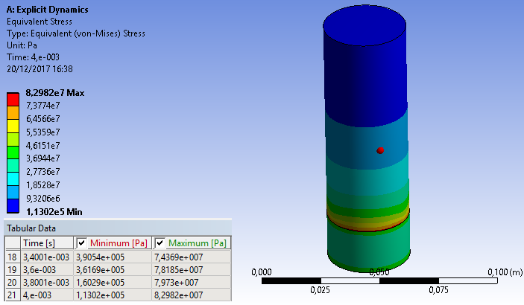
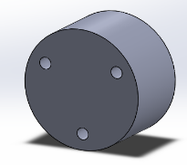
DISEÑO
DISEÑO AMORTIGUADORES DE IMPACTO PARA CELDA DE CARGA
Un cilindro de diámetro de 35 [mm] con tres agujeros de 1/8’’ separados 120° para sujetarlos mediante pernos. $v_{fa}=\sqrt{2×g×h}=4.43 \left[\frac{m}{s}\right]$
Se define los dos cuerpos que colisionarán y la velocidad antes del impacto, para ambos se considera un mallado fino y las propiedades mecánicas del nylon del amortiguador. Para ambos elementos justo 0.04 [s] después del choque se tiene
Notes:
Referente al cantón el Empalme
23

Slide 24
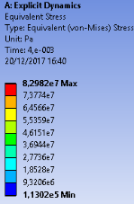
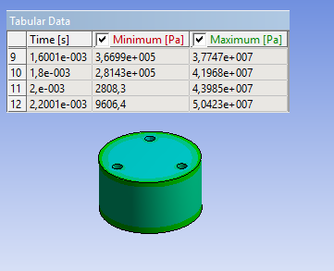
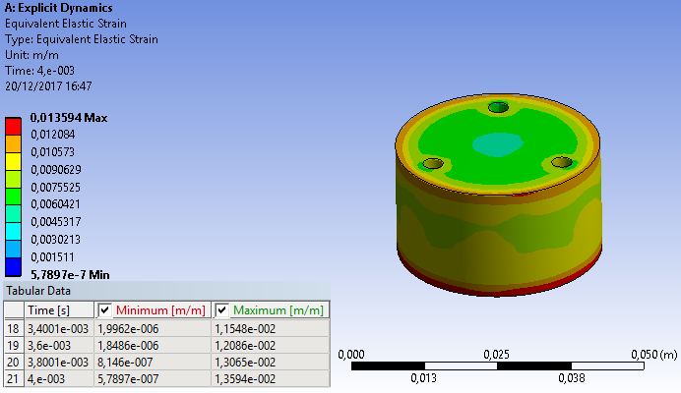
DISEÑO
DISEÑO AMORTIGUADORES DE IMPACTO PARA CELDA DE CARGA
Propiedad | Valor
Material | Nylon
Densidad | 1150 Kg/m³
Volumen | 18.665 cm³
Área de la superficie | 47.2535 cm²
Masa | 0.0214 Kg
Peso | 0.21 N
VonMises-Max | 50.423 [MPa]
VonMises-Min | 9606.4 [Pa]
Notes:
Referente al cantón el Empalme
24

Slide 25
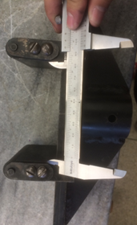
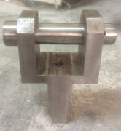
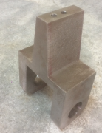
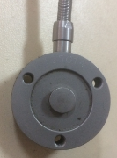
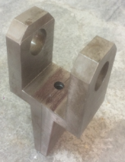
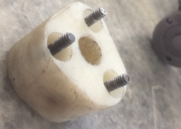
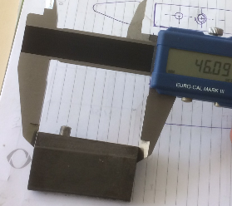
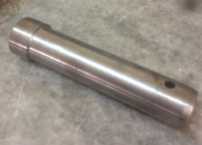
DISEÑO
ACCESORIOS USADOS Y CONSTRUIDOS
Notes:
Referente al cantón el Empalme
25

Slide 26
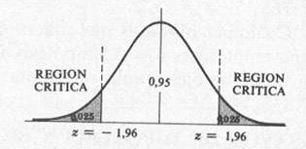
DISEÑO
FABRICACIÓN DE PROBETAS
Calculo del número óptimo de probetas
Para determinar el tamaño de la muestra desconociendo el tamaño de la población:
Teniendo una distribución normal bilateral con una confiabilidad del 95%. Según el nivel de signifación: α=5% y al ser bilateral α /2=2.5%, mediante tablas se determina el valor del nivel de confianza: Z=±1.962. Se asume una precisión: d=10% y una probabilidad de éxito: p=4%.Y se tiene:
$$n_{opt}=\frac{{(1.962)}^{2}×(0.04)×(0.96)}{{(0.1)}^{2}}≈14$$
$$n_{opt}=\frac{Z^{2}×p×q}{d^{2}}$$
Notes:
Referente al cantón el Empalme

Slide 27
DISEÑO
FABRICACIÓN DE PROBETAS
En total se deberían construir 28 probetas para los dos tipos de ensayos, por cuestión de errores que puedan presentarse, se construyen un total de 40 probetas.
Todas son cortadas mediante sierra semiautomática y pasadas por una rectificadora de planicidad, para luego utilizando una fresa de disco M310 para devastar las ranuras de la muescas exactamente en la mitad de las misma.
Número de probetas | Material | Dimensiones [mm] | Profundidad de la Muesca [mm]
14 | SAE 1040 | 5x5x120 | 2
4 |  | 5x5x120 | 3
22 | ASTM A 36 | 8x8x120 | 2
Notes:
Referente al cantón el Empalme

Slide 28
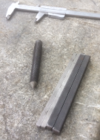
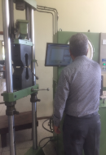
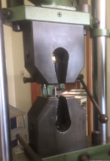
DISEÑO
FABRICACIÓN DE PROBETAS - VERIFICACIÓN DEL MATERIAL
Pruebas de tracción sobre probetas sin muesca. Análisis de la fuerza necesaria para llegar al límite de fluencia y la fuerza máxima: ASTM A36 y SAE 1040. Las probetas fueron extraídas y cortadas con una longitud de 120 [mm], una del centro y una del extremo de la varilla original de 6 [m] de largo, disponible en el mercado.
Ensayando en la máquina recientemente instrumentada AMSLER RM-09, con una precarga de 172 [N]
ASTM A36 | a [mm] | b [mm] | Lo [mm] | L [mm]
Probeta 1 | 8,02 | 7,84 | 50 | 121,04
Probeta 2 | 7,92 | 7,76 | 50 | 120,88
SAE 1040
Probeta 1 | 5,28 | 4,95 | 50 | 120,96
Probeta 2 | 5,34 | 4,95 | 50 | 120,78
Notes:
Referente al cantón el Empalme

Slide 29
DISEÑO
FABRICACIÓN DE PROBETAS - VERIFICACIÓN DEL MATERIAL
Obtenido como resultado las siguientes fuerzas:
Observamos que las fuerzas varían, pero no más de un 1% lo cual es lo esperado, y dado que la resistencia mínima a la rotura del acero A36 es de 400 [MPa] y la del SAE 1040 (CD) de 590 [MPa], mientras que su resistencia a la fluencia 250[MPa] y 490 [MPa] respectivamente, por lo que las varillas son admisibles para un material de un mismo lote.
ASTM A36 | Fmax [Kgf] | Ffluencia [Kgf] | Lo [mm] | Lf [mm] | Resistencia ultima[Mpa] | Resistencia a la fluencia [Mpa]
Probeta 1 | 2526 | 1960 | 50 | 67.5 | 394.1049 | 305.7
Probeta 2 | 2520 | 1990 | 50 | 66.3 | 402.2375 | 317.6
$$σ=\frac{F}{A} [Pa]$$
$$σ=\frac{2526∗9.81}{(8.02∗7.84)/{1000}^{2}} [Pa]$$
SAE 1040 | Fmax [Kgf] | Ffluencia [Kgf] | Lo [mm] | Resistencia ultima[Mpa] | Resistencia a la fluencia [Mpa]
Probeta 1 | 1803 | 1332 | 50 | 676.74 | 499.9
Probeta 2 | 1841 | 1350 | 50 | 683.24 | 501.02
$$σ=394104979.9 [Pa]$$
Notes:
Referente al cantón el Empalme

Slide 30
Protocolo de Pruebas

Slide 31
PROTOCOLO DE PRUEBAS
Diagnóstico de las condiciones de los componentes, accesorios e instrumentos para cada una de las máquinas:
Ensayos universales: MTS TK/T5002 y AMSLER RM-09
Quantrol “Advanced Force & Torque Indicador-AFTI” y celda de carga
Equipo medidor de fuerza de impacto, con sistema de elevación, frenado y HMI.
Péndulo Charpy resistencia al impacto en polímeros.
“Amsler Pendulum Impact Testing Machine”
Notes:
Referente al cantón el Empalme

Slide 32
PROTOCOLO DE PRUEBAS
PUESTA EN MARCHA, RECOLECCIÓN DE DATOS Y CONDICIONES A CONSIDERAR
Siempre
Tener en cuenta que la integridad física del operario y de las personas alrededor es lo primero a considerarse
Una vez que se comience los ensayos o inclusive antes de que las máquinas entren en operación.
Para que los ensayos puedan realizarse bajo condiciones controladas
El laboratorio debe mantenerse de preferencia a una temperatura ambiente de 20 [°C] y con una baja humedad.
Notes:
Referente al cantón el Empalme

Slide 33
ENSAYOS Y ANÁLISIS DE RESULTADOS

Slide 34
ENSAYOS y ANÁLISIS
Ensayos de Impacto
Sobre rampa inclinada:
Móvil de prueba: $$m_{movil}=0.636 \left[kg\right]$$ | Masa esférica: $$m_{esf}=287 \left[kg\right]$$ | Comparación de relaciones

Slide 35
ENSAYOS y ANÁLISIS
Ensayos de Impacto
Caída libre a través de tubo de pruebas:
Ubicación de cilindros, pasador sobre el tubo, amortiguadores e instrumentos de medición.
Colocando el pasador a través de los agujeros realizados a diferentes alturas sobre el tubo
Distancias que se presentan anotan en una tabla
Conjuntamente con las mediciones del equipo Quantrol “Advanced Forcé& Torque Indicador-AFTI” y su celda de carga.

Slide 36
ENSAYOS y ANÁLISIS
FUERZA DE IMPACTO
Caída libre a través de tubo de pruebas:
Cilindro pequeño: $$m_{Cpequeño}=0.356 [Kg]$$ | Cilindro mediano: $$m_{Cmediano}=0.520 [Kg]$$ | Cilindro grande: $$m_{Cgrande}=0.679 [Kg]$$

Slide 37
ENSAYOS y ANÁLISIS
FUERZA DE IMPACTO
Cilindro pequeño: | Cilindro mediano: | Cilindro grande:

Slide 38
ENSAYOS y ANÁLISIS
FUERZA DE IMPACTO
Dicha relación también se presenta al comparar directamente los pesos de los objetos, teniendo siempre al de mayor peso en la parte de arriba:
Relación de las pendientes para las curvas de ajuste (F/Peso) Vs. E

Slide 39
ENSAYOS y ANÁLISIS
FUERZA DE IMPACTO
Análisis para curvas (F/Peso) Vs. Energía
Como los valores para C1 de las tablas de resultados prácticos se asemejan a los resultados teóricos obtenidos en la relación entre pesos y pendientes C de las figuras
Para todos los casos posibles de los cilindros de prueba
Se puede establecer que esta se mantendrá constante para cualquier otro objeto de diferente masa y geometría
Por lo que su ecuación característica será determinable:
(F/Peso) Vs. E
Conociendo únicamente su altura de caída y siempre que las pruebas sean realizadas a una gravedad ≈9.8 [m/s2].

Slide 40
ENSAYOS y ANÁLISIS
FUERZA DE IMPACTO
Análisis para curvas Fuerza Vs. Energía
$y=m_{p} x+b$
$F=m_{p}× E+W$
$F=0.34 cm^{−1}× E+W$
$F=mg[0.34 x+1]$
Para las ecuaciones de ajuste
Se ve que las pendientes se mantienen constantes en promedio
mp=0.34 [${cm}^{−1}$]
mp=0.34 [cm^(−1)]
Para los tres casos
Mientras que el corte con las ordenadas depende del peso del objeto de análisis
Para garantizar que cuando el cuerpo se encuentra a una altura de 0 [cm] la fuerza que ejerce sobre el piso, sea la de su propio peso.

Slide 41
ENSAYOS y ANÁLISIS
FUERZA DE IMPACTO
Fuerza de impacto teoría de caída de un cuerpo-persona
Como la curva con menos dispersión es la del cilindro pequeño y dados los siguientes datos para el análisis comparativo de una caída para una persona de 68 [Kg]. Se sabe que la pendiente de la curva característica (F/Peso) Vs. E es una constante:
Para determinar la pendiente de la curva de la persona se sabe:
Para el valor b del corte con la ordenada se sabe que la fuerza de impacto sobre el peso del objeto en caída libre teóricamente a una altura de ≈0.01 [m] es aproximadamente igual, por lo que b=1.
$$\frac{Fuerza_{Imp}}{Peso}=5.1076×{10}^{−4} E+1$$

Slide 42
ENSAYOS y ANÁLISIS
FUERZA DE IMPACTO
Fuerza de impacto teoría de caída de un cuerpo-persona
Con una caída de 1 [m] la energía potencia que acumularía:
$$E_{p}=68 \left[Kg\right]×9.81 \left[\frac{m}{s^{2}}\right]×100\left[cm\right]=66708 [Ncm]$$
Se reemplaza en la ecuación:
$$\frac{Fuerza_{I}}{W}=\left(5.1076×{10}^{−4}\right)\left(66708\right)+1$$
$$\frac{Fuerza_{I}}{667.08}=35.072$$
$$Fuerza_{I}=23.395 [KN]$$

Slide 43
ENSAYOS y ANÁLISIS
FUERZA DE IMPACTO
Fuerza de impacto teoría de caída de un cuerpo-persona
Mientras que según la ecuación determinada del análisis Fuerza Vs. Energía, la cual relaciona la fuerza de impacto directamente con la altura de caída, para este caso de 1 [m] se tiene:
$$F=mg \left[0.34 cm^{−1} x+1\right]=667.08\left[N\right]×[0.34 cm^{−1} (100 cm)+1 ]$$
$$F=23.347 [KN]$$
Se observa que para ambos análisis se llega a una aproximación casi igual por lo que se comprueba que son aceptables para cualquier cuerpo de diferente masa y geometría.
Utilizando la fórmula de error como una comparación de la variación entre ambos resultados tenemos:
$$variación\%=\frac{\left|23.347−23.395\right|}{23.35}×100\%=0.206\%$$
Altura [cm] | Fuerza de impacto hombre [N] | Incremento [N/N]
0 | 667,08
10 | 2935,15 | 4,4
20 | 5203,22 | 7,8
30 | 7471,30 | 11,2
40 | 9739,37 | 14,6
50 | 12007,44 | 18
60 | 14275,51 | 21,4
100 | 23347,80 | 35
150 | 34688,16 | 52
200 | 46028,52 | 69

Slide 44
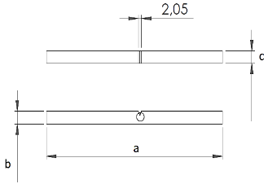
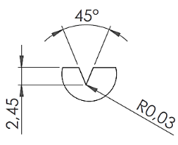
ENSAYOS y ANÁLISIS
ENSAYOS CHARPY
“Amsler Pendulum Impact Testing Machine”
Probeta | Número # | a [mm] | b [mm] | c [mm] | Alt. Efectiva [mm]
ASTM A36 | 1 | 120.80 | 7.88 | 7.66 | 5.40
 | 2 | 120.85 | 7.73 | 7.90 | 5.25
 | 3 | 120.75 | 8.08 | 7.75 | 5.60
 | 4 | 120.95 | 7.83 | 7.71 | 5.35
 | 5 | 120.99 | 7.70 | 7.90 | 5.22
 | 6 | 121.05 | 7.80 | 7.68 | 5.32
 | 7 | 120.90 | 7.90 | 7.65 | 5.42
 | 8 | 120.74 | 7.93 | 7.70 | 5.45
 | 9 | 121.00 | 7.74 | 7.75 | 5.26
SAE 1040 | 10 | 120.80 | 5.26 | 4.95 | 2.78
 | 11 | 120.96 | 5.28 | 4.95 | 2.80
 | 12 | 120.78 | 5.75 | 5.00 | 3.27
 | 13* | 121.00 | 5.35 | 5.00 | 2.07
 | 14 | 120.70 | 5.73 | 4.95 | 3.25
(*) Probeta con muesca de 0.8 [mm] más de profundidad

Slide 45
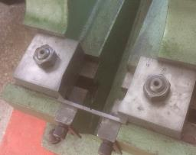
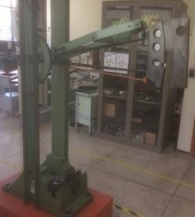
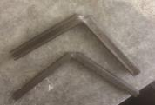
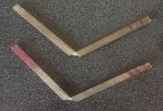
ENSAYOS y ANÁLISIS
ENSAYOS CHARPY
“Amsler Pendulum Impact Testing Machine”
La distancia entre los apoyos para ambas máquinas fue de $≈96$mm y altura de caída 1 [m].
 | Número de la probeta | Área efectiva [mm²] | Energía absorbida
 |  |  | [Kg . m] | [Nm o J] | [KJ/m]
ASTM A36 | 1 | 41.364 | 5.6 | 54.936 | 1328.2
 | 2 | 41.475 | 5.7 | 55.917 | 1348.2
 | 3 | 43.400 | 6.2 | 60.822 | 1401.4
 | 4 | 41.248 | 5.7 | 55.917 | 1355.6
 | 5 | 41.238 | 5.8 | 56.898 | 1379.7
 | 6 | 40.857 | 5.7 | 55.917 | 1368.6
 | 7 | 41.463 | 5.9 | 57.879 | 1395.9
 | 8 | 41.965 | 6.1 | 59.841 | 1425.9
 | 9 | 40.765 | 5.8 | 56.898 | 1395.7
SAE 1040 | 10 | 13.761 | 0.7 | 6.867 | 499.0
 | 11 | 13.860 | 0.8 | 7.848 | 587.2
 | 12 | 16.350 | 0.9 | 8.829 | 540.0
 | 13* | 10.350 | 0.3 | 2.943 | 284.3
 | 14 | 16.087 | 0.8 | 7.848 | 487.8

Slide 46
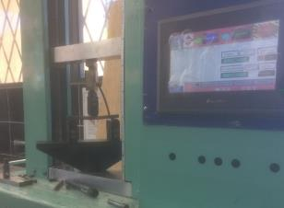
ENSAYOS y ANÁLISIS
ENSAYOS CON CARGAS ESTÁTICAS
Probetas de acero ASTM A36
Probeta | Número # | a [mm] | b [mm] | c [mm] | Altura efectiva [mm]
ASTM A36 | 1 | 120.80 | 7.73 | 7.90 | 5.25
 | 2 | 120.85 | 7.88 | 7.60 | 5.40
 | 3 | 120.90 | 8.08 | 7.80 | 5.60
 | 4 | 121.03 | 7.71 | 7.75 | 5.23
 | 5 | 120.80 | 7.78 | 7.60 | 5.30
 | 6 | 120.95 | 7.80 | 7.81 | 5.20
 | 7 | 120.88 | 7.93 | 7.70 | 5.45
 | 8 | 120.94 | 7.86 | 7.68 | 5.38
 | 9 | 120.95 | 7.85 | 7.66 | 5.37

Slide 47
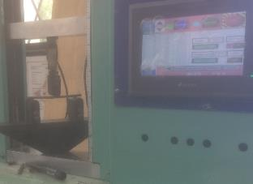
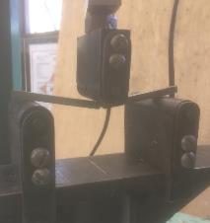
ENSAYOS y ANÁLISIS
ENSAYOS CON CARGAS ESTÁTICAS
Probetas de acero SAE 1040
Probeta | Número # | a [mm] | b [mm] | c [mm] | Altura efectiva [mm]
SAE 1040 | 10 | 120.80 | 5.40 | 4.95 | 2.92
 | 11 | 120.85 | 5.73 | 5.00 | 3.25
 | 12 | 121.00 | 5.77 | 5.00 | 3.29
 | 13* | 120.90 | 5.48 | 4.96 | 2.20
 | 14 | 120.80 | 5.53 | 4.95 | 3.05
(*) Probeta con muesca de 0.8 [mm] más de profundidad.

Slide 48
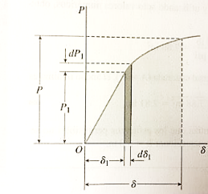
ENSAYOS y ANÁLISIS
ENSAYOS CON CARGAS ESTÁTICAS
Probetas de acero ASTM A36 y SAE 1040
Para este tipo de ensayos y vigas se obtuvieron promedio de 373 (A36) y 218 (1040) datos por ensayo, para cada fuerza con su respectivo desplazamiento.
Se utilizaron diferentes modos de cálculo para la determinación del área bajo las curvas:
Regla del trapecio, punto por punto.
Dividendo en partes u secciones:
a. Fórmula de endurecimiento por deformación.
b. Ajuste exponencial, potencial o polinómico
Ajuste polinomial.
$$W=\int_{0}^{δ}{P_{1} dδ_{1}}$$

Slide 49
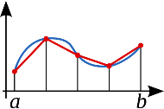
ENSAYOS y ANÁLISIS
ENSAYOS CON CARGAS ESTÁTICAS
Regla del trapecio:
Teniendo como puntos x; y, a los pares de datos: desplazamiento; fuerza.
Para un trapecio con muy pequeños desplazamientos se tiene:
$$Area_{12}=\frac{\left(despl._{2}−despl._{1}\right)×\left(fuerza_{1}+fuerza_{2}\right)}{2}$$
Desplazamiento [mm] | Fuerza [N]
$$despl._{1}$$ $$despl._{2}$$ $$despl._{3}$$ … | ${fuerza}_{1}$ $${fuerza}_{2}$$ $${fuerza}_{3}$$ …

Slide 50
ENSAYOS y ANÁLISIS
ENSAYOS CON CARGAS ESTÁTICAS
Endurecimiento por deformación, para la zona antes de que presente una estricción en la sección de la probeta:
$$σ=K∗ε^{n}$$
Al pasarlo a la forma:
$$F=K∗δ^{n}$$
Según (Askeland & Phulé, 2004), al momento de aplicarle una linealización logarítmica se puede encontrar los valores de K y n:
$ln F=n\ln{δ}+\ln{K}$
Se compara la ecuación del ajuste lineal
con la logarítmica, para determinar $K$ y $n$.
$$b=\ln{K →} K=e^{b}$$
$$n=m$$
Se remplaza los valores calculados en:$f(x)=K x^{n}$
Y se grafica dicha función normalmente.

Slide 51
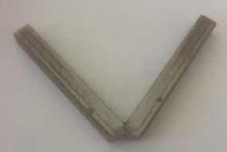
ENSAYOS y ANÁLISIS
ENSAYOS CON CARGAS ESTÁTICAS
Probeta#1 de acero ASTM A36
# | Desp. [mm] | Fuerza [N] | # | Desp. [mm] | Fuerza [N] | # | Desp. [mm] | Fuerza [N]
1 | 0,000 | 0,1660 | 26 | 1,691 | 861,7 | 209 | 16,826 | 1465
5 | 0,251 | 0,4990 | 27 | 1,748 | 863,9 | 220 | 18,900 | 1480
7 | 0,409 | 9,6450 | 28 | 1,801 | 866,0 | 226 | 19,995 | 1486
9 | 0,569 | 30,431 | 29 | 1,859 | 871,7 | 227 | 20,183 | 1485
10 | 0,647 | 47,725 | 30 | 1,910 | 876,5 | 238 | 22,261 | 1475
11 | 0,725 | 73,666 | 31 | 1,966 | 882,5 | 252 | 24,938 | 1451
12 | 0,793 | 87,468 | 32 | 2,026 | 887,3 | 266 | 27,584 | 1402
13 | 0,871 | 143,30 | 33 | 2,082 | 898,0 | 282 | 30,615 | 1301
14 | 0,947 | 195,90 | 34 | 2,136 | 903,5 | 290 | 32,161 | 1245
15 | 1,019 | 248,80 | 41 | 2,521 | 949,0 | 296 | 33,344 | 1207
16 | 1,088 | 368,30 | 51 | 3,063 | 1002 | 306 | 35,267 | 1150
17 | 1,156 | 451,50 | 63 | 3,707 | 1052 | 313 | 36,667 | 1098
18 | 1,222 | 534,30 | 76 | 4,438 | 1103 | 320 | 38,049 | 1051
19 | 1,293 | 609,50 | 89 | 5,238 | 1152 | 327 | 39,429 | 1002
20 | 1,353 | 683,50 | 107 | 6,322 | 1204 | 337 | 41,436 | 902,5
21 | 1,410 | 775,70 | 126 | 7,426 | 1250 | 348 | 43,666 | 809,8
22 | 1,468 | 815,50 | 144 | 8,786 | 1303 | 358 | 45,696 | 749,3
23 | 1,523 | 846,40 | 166 | 10,416 | 1349 | 364 | 46,957 | 698,3
24 | 1,58 | 866,70 | 181 | 12,416 | 1401 | 371 | 47,377 | 624,6
25 | 1,637 | 860,40 | 202 | 15,488 | 1451 | 376 | 47,377 | 618,8

Slide 52
ENSAYOS y ANÁLISIS
ENSAYOS CON CARGAS ESTÁTICAS
Análisis de datos Probeta #1
Con el ajuste polinómico directo:
$$A_{g1.1}=\int_{0}^{47.377}{(0.0002x^{5}−0.0259x^{4}+ 1.236x^{3}− 27.855x^{2}+ 298.77x + 199.44)dx}$$
$$A_{g1.1}=54686.1 \left[N . mm\right]=54.686 [ J]$$
Con la regla del trapecio, sumando las áreas de cada par de puntos en la tabla:
Suma total de áreas (energía de deformación absorbida por la probeta): 56347.8295 [Nmm]
# | Despl. [mm] | Fuerza [N] | Área [Nmm] |  | # | Despl. [mm] | Fuerza [N] | Área [Nmm]
2 | 0.021 | 0.166 | 0.018463 |  | 189 | 13.496 | 1420 | 187.572
3 | 0.095 | 0.333 | 0.018463 |  | 190 | 13.628 | 1422 | 186.347
4 | 0.169 | 0.166 | 0.027265 |  | 191 | 13.759 | 1423 | 189.392
5 | 0.251 | 0.499 | 0.137934 |  | 192 | 13.892 | 1425 | 184.018
6 | 0.330 | 2.993 | 0.499201 |  | 193 | 14.021 | 1428 | 218.713
… | … | … | … |  | … | … | … | …
(Puntos tomados al azar, área calculada entre ellos es correcta)

Slide 53
ENSAYOS y ANÁLISIS
ENSAYOS CON CARGAS ESTÁTICAS
Análisis de datos Probeta #1
Endurecimiento por deformación: $ln F=n\ln{δ}+\ln{K}$
Hasta el punto de fuerza máxima, antes del punto de la zona
de estricción. Luego del ajuste lineal en escala logarítmica,
para la comparación y calculo de k y n:
$$6.5354=\ln{K}$$
$$K=689.109$$
$$n=0.2869$$
$$y=689.109 x^{0.2869}$$
La gráfica e integral queda partida en dos partes.
$$A_{g1.2}=\int_{0}^{12.416}{689.109 x^{0.2869} dx}+\int_{12.416}^{47.377}{0.0231x^{3}− 3.0867x^{2} + 94.523x + 646.04}dx$$
$$A_{g1.2}=13695.8 \left[Nmm\right]+42895.3 \left[Nmm\right]$$
$$A_{g1.2}=56591.1 \left[Nmm\right]=56.59 [ J]$$

Slide 54
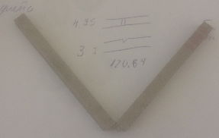
ENSAYOS y ANÁLISIS
ENSAYOS CON CARGAS ESTÁTICAS
Probeta#10 de acero SAE 1040
# | Desp. [mm] | Fuerza [N] | # | Desp. [mm] | Fuerza [N] | # | Desp. [mm] | Fuerza [N]
2 | 0,000 | 0,000 | 45 | 2,67 | 377,0 | 126 | 8,2230 | 409,10
3 | 0,034 | 0,166 | 46 | 2,728 | 379,0 | 127 | 8,5550 | 404,70
4 | 0,106 | 6,818 | 49 | 2,899 | 384,0 | 128 | 8,8830 | 394,40
5 | 0,179 | 17,793 | 50 | 2,966 | 385,8 | 130 | 9,5510 | 353,50
7 | 0,318 | 35,586 | 53 | 3,135 | 389,5 | 133 | 10,578 | 291,70
8 | 0,383 | 44,732 | 61 | 3,596 | 396,3 | 136 | 11,636 | 255,30
9 | 0,450 | 62,858 | 67 | 3,943 | 400,1 | 140 | 13,003 | 207,40
12 | 0,652 | 95,284 | 74 | 4,354 | 401,9 | 148 | 16,166 | 151,80
13 | 0,718 | 112,10 | 81 | 4,750 | 404,1 | 155 | 19,441 | 120,20
15 | 0,845 | 153,30 | 87 | 5,112 | 405,4 | 161 | 22,252 | 100,30
19 | 1,098 | 208,50 | 95 | 5,569 | 407,4 | 173 | 27,840 | 73,500
23 | 1,340 | 255,90 | 96 | 5,628 | 408,2 | 182 | 31,965 | 60,363
28 | 1,656 | 303,80 | 101 | 5,910 | 409,4 | 190 | 35,719 | 50,386
36 | 2,127 | 350,70 | 107 | 6,252 | 410,6 | 202 | 41,296 | 39,078
42 | 2,492 | 370,80 | 124 | 7,499 | 412,6 | 211 | 45,038 | 29,600
44 | 2,609 | 375,00 | 125 | 7,835 | 411,9 | 217 | 45,038 | 28,103

Slide 55
ENSAYOS y ANÁLISIS
ENSAYOS CON CARGAS ESTÁTICAS
Análisis de datos Probeta #10
Con el ajuste polinómico directo dividiendo la curva en dos:
$$A_{p10.1}=\int_{0}^{9.217}{(−0.3869x^{4}+ 9.3251x^{3} − 82.546x^{2} + 319x − 48.096) dx}+\int_{9.217}^{45.038}{10143 x^{−1.496} dx}$$
Para el segundo tramo a partir de la fuerza de 377.5 [N] se considera adecuada una aproximación potencial.
$$A_{p10}=3233.83\left[Nmm\right]+3702\left[Nmm\right]=6935.83 \left[Nmm\right]$$
$$A_{p10}=6.935[ J]$$

Slide 56
ENSAYOS y ANÁLISIS
ENSAYOS CON CARGAS ESTÁTICAS
Análisis de datos Probeta #10
Con la regla del trapecio, sumando las áreas de cada par de puntos en la tabla:
Suma total de áreas (energía de deformación absorbida por la probeta): 6942,95804 [Nmm]
# | Despl. [mm] | Fuerza [N] | Área [Nmm] |  | # | Despl. [mm] | Fuerza [N] | Área [Nmm]
1 | 0 | 0 | 0,002822 |  | 110 | 6,419 | 410,2 | 23,7829
3 | 0,034 | 0,166 | 0,251424 |  | 111 | 6,477 | 409,9 | 20,8998
4 | 0,106 | 6,818 | 0,8983015 |  | 112 | 6,528 | 409,7 | 23,37285
5 | 0,179 | 17,793 | 1,5998075 |  | 113 | 6,585 | 410,4 | 27,0633
6 | 0,25 | 27,272 | 2,137172 |  | 114 | 6,651 | 409,7 | 22,1238
… | … | … | … |  | … | … | … | …
(Puntos tomados al azar, área calculada entre ellos es correcta)

Slide 57
ENSAYOS y ANÁLISIS
ENSAYOS CON CARGAS ESTÁTICAS
Análisis de datos Probeta #10
Endurecimiento por deformación:
$$5.5982=\ln{K}$$
$$K=269.94$$
$$n=0.2474$$
$$y=269.94x^{0.2474}$$
La gráfica e integral queda partida en dos partes.
$$A_{g1.2}=\int_{0}^{12.416}{269.94x^{0.2474}}+\int_{9.217}^{45.038}{10143 x^{−1.496} dx}$$
$$A_{g1.2}=3455.34\left[Nmm\right]+3702\left[Nmm\right]$$
$$A_{g1.2}=7157.34 \left[Nmm\right]=7.15 [ J]$$

Slide 58
ENSAYOS y ANÁLISIS
ENSAYOS CON CARGAS ESTÁTICAS
Análisis de datos Probeta #1 y #10
Utilizando la fórmula de error como una comparación de la variación entre ambos resultados tenemos:
Comparando ambos resultamos tenemos una muy buena aproximación a los resultados expuestos.
Por lo que se recomienda usar el método que resulte más conveniente según el estudio que vaya a realizarse.
$$variación\%_{1.1}=\frac{\left|54686.1−56591.1\right|}{56591.1}∗100\%=3.36\%$$ $$variación\%_{1.2}=\frac{\left|56347.82−56591.1\right|}{56591.1}∗100\%=0.42\%$$ | $${variación\%}_{10.1}=\frac{\left|6942.95−6935.83\right|}{6935.83}∗100\%=0.102\%$$ $$variación\%_{10.2}=\frac{\left|7157.34−6935.83\right|}{6935.83}∗100\%=3.19\%$$

Slide 59
ANÁLISIS DE RESULTADOS

Slide 60
ANÁLISIS
 |  | Ensayo de Impacto Charpy |  | Ensayo flexión con carga estática
Material | Probeta # | Área efectiva [mm²] | Energía de deformación absorbida [J] | Área efectiva [mm²] | Energía de deformación absorbida [J]
ASTM A36 | 1 | 41.36 | 54.936 | 41.47 | 54.68
 | 2 | 41.27 | 55.917 | 41.04 | 60.47
 | 3 | 43.40 | 60.822 | 43.68 | 60.61
 | 4 | 41.24 | 55.917 | 40.53 | 56.74
 | 5 | 41.23 | 56.898 | 40.28 | 58.49
 | 6 | 40.85 | 55.917 | 40.61 | 56.77
 | 7 | 41.46 | 57.979 | 41.96 | 59.94
 | 8 | 41.96 | 59.841 | 41.31 | 59.63
 | 9 | 40.76 | 56.898 | 41.13 | 58.45
SAE 1040 | 10 | 13.76 | 6.867 | 14.45 | 6.935
 | 11 | 13.86 | 7.848 | 16.25 | 8.18
 | 12 | 16.35 | 8.829 | 16.45 | 8.647
 | 13* | 10.35 | 2.943 | 10.91 | 3.16
 | 14 | 16.08 | 7.848 | 15.09 | 7.13

Slide 61
ANÁLISIS
 | Probeta # | Relación Energía de deformación: Impacto/Estático [J/J] | Error%
ASTM A36 | 1 | 1.005 | 0.47%
 | 2 | 0.925 | 7.53%
 | 3 | 1.003 | 0.35%
 | 4 | 0.985 | 1.45%
 | 5 | 0.973 | 2.74%
 | 6 | 0.985 | 1.50%
 | 7 | 0.974 | 2.62%
 | 8 | 1.004 | 0.35%
 | 9 | 0.975 | 5.49%
SAE 1040 | 10 | 0.990 | 0.98%
 | 11 | 0.959 | 4.06%
 | 12 | 1.021 | 2.10%
 | 13* | 0.931 | 6.87%
 | 14 | 1.101 | 10.07%
Se observa que para las vigas tipo probeta de acero ASTM A36 la relación es aproximadamente uno y por ende el error porcentual es menor, se asume que esto es debido a que se trata de un acero más dúctil que el SAE 1040, también debido a que estas probetas son de dimensiones más pequeñas, por lo que la muesca realizada afecta mas al comportamiento mecánico del elemento durante cualquiera de los dos ensayos.

Slide 62
CONCLUSIONES Y RECOMENDACIONES

Slide 63
CONCLUSIONES
Se determinó que la relación entre energía de deformación plástica por carga de impacto con respecto a una carga estática en la falla de vigas de acero ASTM A36 y SAE 1040 es aproximadamente uno, los errores para las primeras varían entre el 0.35% y el 7.53%, mientras que para las segundas entre el 0.98% y el 10.07%, los cuales son aceptables para su estudio. Es decir que la energía absorbida por la probeta es igual para ambos ensayos, cuando se trate de elementos geométricamente iguales bajo las mismas condiciones ambientales y de las máquinas, percutores de ataque y apoyos.

Slide 64
CONCLUSIONES
La fuerza de impacto estudiada en este proyecto se relaciona directamente con la fuerza gravedad presente, la masa del objeto y su altura de caída, es decir la energía potencial, por lo que se presentó dos ecuaciones: $F=m_{p}× E+W;F=mg [m_{p} x+1]$ y también la caracterización de la curva, calculando su pendiente con la ayuda de una constante “C” la cual se encontró presente en las comparaciones. Los métodos fueron determinados de formas distintas y relacionan las variables físicas propuestas, comprobándolos con un ejemplo real de una persona en donde el error porcentual del 0.25%.

Slide 65
CONCLUSIONES
El estado del arte planteado ayuda a enfocar el estudio en la fuerza de impacto y en la energía de deformación que absorben las vigas durante distintos tipos de ensayos para producir su falla. Así como también se presentan las relaciones matemáticas que ya han sido previamente estudiadas y las que actualmente se encuentran en estudio, siempre teniendo en cuenta las normas que rijan su análisis.
Se planteó un protocolo de pruebas detallado paso a paso para cada ensayo, enfocado en cautelar la integridad física del operario y de las personas que se encuentren alrededor. Primero revisando los componentes más importantes y peligrosos de los equipos, dando mantenimiento si es necesario, y así también comprobar el estado de su instrumentación y consideraciones que se deben tomar durante sus mediciones, para después proceder a anotarlos en las tablas que se proporciona como ejemplo y por último los análisis necesarios para comprobar las hipótesis previamente planteadas.

Slide 66
CONCLUSIONES
Se diseñó cada uno de los accesorios necesarios tanto para la correcta sujeción, ataque y apoyo de las probetas sobre los equipos, así como los que controlan la trayectoria de la caída e impacto de las masas cilíndricas de prueba, de una forma muy eficiente mediante el diseño mecánico y el uso de una ingeniería concurrente, los cuales sirvieron para una correcta construcción y montaje.
Se realizó la caracterización de curvas para cada uno de los objetos ensayados, una vez comprobada la validez de los datos obtenidos. Para su posterior análisis y así poder afirmar la hipótesis inicial “La energía de deformación en impacto es igual a la energía de deformación con carga estática”.

Slide 67
RECOMENDACIONES
Se recomienda dar seguimiento a este tipo de análisis con un proyecto que involucre la fuerza de impacto con energía cinética en un movimiento horizontal, en donde se involucre cantidad de movimiento lineal.
Se recomienda revisar primero la hipótesis en la que se basó el presente proyecto y su posterior sustentación teórica, para poder pasar al protocolo de pruebas y todas sus recomendaciones tanto para el mantenimiento y revisión de las máquinas, como en la toma de datos.
Revisar el correcto funcionamiento los elementos mecánicos, instrumentación y software, si posee, del equipo antes de poner en marcha cualquier ensayo.
Adquirir cualquier documento que acredite la calidad del material utilizado tanto para los accesorios como para las probetas.

Slide 68
GRACIAS

